Slide 1

La communication interculturelle
©Anne-Sophie Labbé, chargée de cours
Techniques d’éducation spécialisée
Collège Mérici

Slide 2
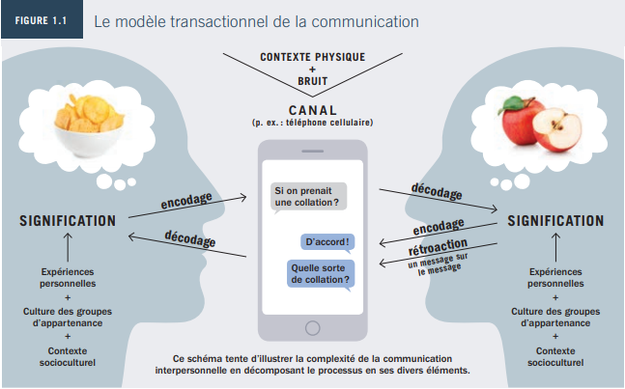
Communication interculturelle
Signification: Nos propres bagages selon nos expériences, notre cognitif et notre affectif.
Signes : Varient selon la culture.
Le canal : La voix, la communication verbale vont varier selon la langue et sa compréhension.
Le contexte socioculturel : Perception que tu as de moi…

Slide 3
Les enjeux de la communication interculturelle
Statut migratoire et enjeux pour l’accès aux soins
Barrière linguistique
Conception différenciée de la santé, des soins et des traitements
Méconnaissance de la part de certains clients des services, du rôle des intervenants
Méconnaissance des intervenants des statuts et des histoires migratoires
Conception de l’égalité hommes←→femmes
Tabous (sexualité, religion…)
Stéréotypes, préjugés, représentation de l’autre

Slide 4
Établir une bonne communication en situation interculturelle
La décentration
Invite l’individu à réfléchir sur la façon dont ses propres filtres influent sur sa compréhension de l’interaction.
Stéréotypes potentiels
Conflits de valeur
Ethnocentrisme
Le cadre de référence
Invite l’individu à réfléchir sur le cadre de référence de la personne ou du groupe de personnes devant lui.
Observer leurs différences dans leur compréhension de la situation.
La médiation
Amène les interlocuteurs à revenir sur leurs propositions respectives, tout en négociant un sens partagé de la situation de communication.

Slide 5
Sensibilisation à la communication interculturelle Les pièges ethnocentriques
Ignorer les différences
Le sujet est isolé des autres groupes culturels de manière physique et/ou mentale
Ignore totalement les différences
Effectue une dénégation vis-à-vis d’elles
Aucune reconnaissance d’une autre culture n’est possible
Si l’autre se manifeste à lui le sujet n’en tiendra absolument pas compte
Reconnaître les différences, mais les évaluer de façon négative
Le sujet de reconnaître les différences culturelles, mais d’avoir un regard rempli de préjugés, ou bien un sentiment de supériorité vis-à-vis des autres.
Rejeter sa propre culture pour considérer une autre comme la meilleure.

Slide 6
Sensibilisation à la communication interculturelle Les pièges ethnocentriques
Reconnaître les différences, mais minimiser leur importance
La différence est ici reconnue.
Le sujet a une nette tendance à minimiser ces différences « nous sommes tous pareils »
Banalisation des différents groupes culturels
Refus de prêter attention aux particularités de chacun

Slide 7
Sensibilisation à la communication interculturelle Les approches ethnorelatives
Reconnaître et accepter les différences
Le sujet, à ce niveau de compréhension de l’autre, est amené naturellement à admettre les différences culturelles auxquelles il est confronté.
Son acceptation ne doit pas être confondue avec un accord ou une reddition.
Le sujet reconnaît les différences d’autrui sans pour autant partager le même point de vue que son interlocuteur.
S’adapter aux différences
L’acceptation est tellement intégrée que le sujet tente de sortir de sa zone de confort pour s’essayer à l’empathie envers les autres cultures
Accepte d’essayer de se placer sous le prisme de la vision d’une culture différente, l’espace d’un instant, pour tenter de comprendre réellement la situation sous un autre angle et en tirer des bénéfices.

Slide 8
Sensibilisation à la communication interculturelle Les approches ethnorelatives
Intégrer les différences
Le sujet a su ici s’adapter à maintes reprises à des visions du monde différentes.
Intégrées en lui et il est, dès lors, capable d’envisager une situation sous des angles de références multiples
C’est un haut niveau de sensibilisation.
Tirer parti des différences
Le summum de la sensibilisation interculturelle est considéré comme porteur de solutions et d’améliorations.
Le sujet recherche le meilleur de chaque culture et de chaque manière de voir le monde dans une optique pro active.

Slide 9
Habiletés de communication interculturelle
Établir un premier contact
Le premier contact est très important, car il détermine en grande partie le déroulement de la rencontre.
Le saluer, le vouvoyer, lui tendre la main et lui demander quelle est sa langue usuelle;
Observer et apprendre comment on se salue dans sa culture;
Demander comment on dit bonjour dans sa langue usuelle;
Lui demander comment elle va et comment va sa famille;
Apprendre quelques mots de salutation dans sa langue;
S’efforcer de prononcer son nom et son prénom correctement;
Devant un groupe, parler d’abord à la personne qui semble détenir l’autorité;
Si on intervient dans un espace privé, noter les particularités du décor et de l’aménagement.

Slide 10
Habiletés de communication interculturelle
Utiliser un langage simple
Le français peut être la 3e et même la 4e langue de la personne auprès de laquelle on intervient. Il est important de porter une attention particulière aux compétences linguistiques de son interlocuteur, sans s’arrêter à une première impression.
Parler plus lentement que l’ordinaire et bien articuler, sans infantiliser la personne;
Ne pas parler plus fort;
Utiliser des mots simples et éviter d’utiliser des expressions typiquement québécoises et des tournures de phrases ou des accents qui font partie du langage familier;
Ne pas tenir pour acquis que la personne connaît nos référents (artiste, sportifs, marque de commerce);
S’assurer, si on fait des blagues, que notre interlocuteur les comprend;
Porter attention aux susceptibilités et demeurer conscient des réticences que la personne pourrait avoir à aborder certains sujets (mort, sexualité, politique, etc.);
Limiter l’utilisation d’un jargon professionnel.

Slide 11
Habiletés de communication interculturelle
Être sensible aux messages non verbaux
Les messages non verbaux sont aussi importants, sinon plus que les messages verbaux.
Comment j’interprète tel sourire, tel silence, tel regard, tel toucher, tel hochement de tête?
Est-ce que je connais la signification de certains vêtements, objets ou symboles portés usuellement dans les diverses traditions culturelles?
Quels sont les messages non verbaux que j’émets? Quelle est la distance physique que j’établis avec les personnes auprès desquelles j’interviens?

Slide 12
Habiletés de communication interculturelle
Vérifier si le message est bien compris
Il faut se rappeler que lorsqu’on demande à une personne immigrante si elle a compris ce qu’on vient de lui dire, elle répond souvent par l’affirmative, même dans les cas où elle n’a pas compris.
Lui demander de répéter ce qu’on vient de dire;
Écrire la consigne et demander à la personne de la lire à haute voix;
Utiliser des images et des pictogrammes;
Faire des pauses pour permettre aux membres de la famille de se parler dans leur langue;
Demander à la personne d’être accompagnée d’un membre de sa famille ou d’un ami, si la situation le permet;
Si nécessaire, demander les services d’un interprète.

